Slide 1
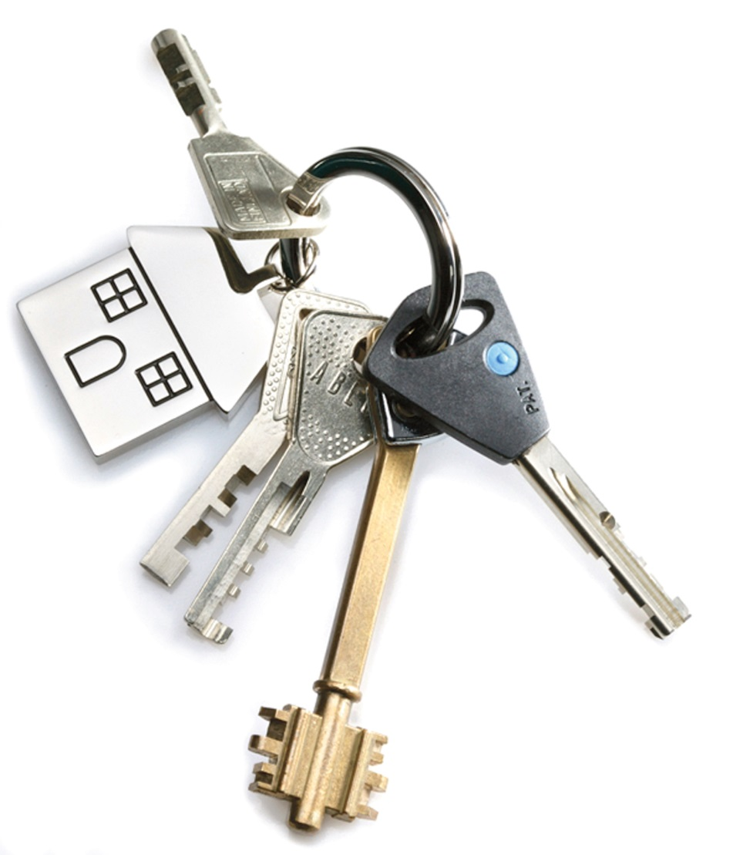
Liputukset. Oikeat toimintatavat.
Kiinteistön avainturvallisuus.
Lähikoulutus. 13.2.2014.

Slide 2
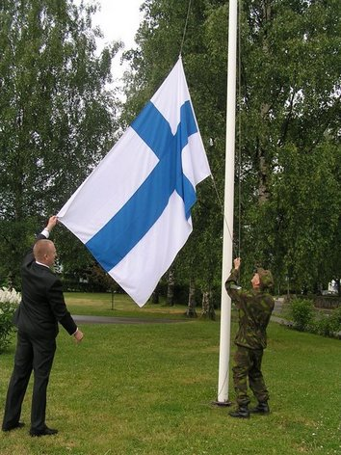
Liputus
Liputus on yksi arvokkaimmista kiinteistönhoitajien tehtävistä.
Jokaisen kiinteistönhoitajan on tunnettava liputusohjeet, myös suoritettava liputus ohjeistuksen mukaisesti.
Asianmukainen liputus pitää pystyä toteuttamaan myös kiinteistönhoitajan, jolla voi olla jopa kymmeniä liputettavia kohteita samanaikaisesti hoidettavana.
Liputusta tehdessä on aina muistettava, että kiinteistön käyttäjille liputus on aina tärkeä ja kunniakas tapahtuma.

Slide 3
Lipun käsittely, säilytys ja huolto
Lippu nostetaan salkoon arvokkaasti ja sitä käsitellään niin, ettei se osu maahan.
Lipunnostajan tulee ottaa lakki pois päästä lipunnoston ajaksi, mikäli sää tämän sallii.
Lippu nostetaan salkoon rauhallisin vedoin ja lopuksi naru kierretään tangon ympärille, ettei se jää piiskaamaan lipputankoa ja pitämään tarpeetonta ääntä.
Lipun lasku tulee suorittaa yhtä arvokkaasti kuin nostaminenkin. On varottava, ettei lippu osu maahan ja likaannu.
Liputuksen jälkeen lippu viedään kuivamaan sisätiloihin. Lippu säilytetään sisätiloissa sininen väri päälle taitettuna ja narut vapaina.
Lipun voi varastoida säilytyspussissaan esimerkiksi vaatekaappiin.

Slide 4
Viralliset liputuspäivät
helmikuun 28. Kalevalanpäivä, suomalaisen kulttuurin päivä
toukokuun 1. vappu, suomalaisen työn päivä
toukokuun toinen sunnuntai äitienpäivä
kesäkuun 4. puolustusvoimain lippujuhla,
myös Suomen Marsalkka C.G.E. Mannerheimin syntymäpäivä
kesäkuun 20. ja 26. päivän välinen lauantai juhannus, Suomen lipun päivä
joulukuun 6. päivä itsenäisyyspäivä
päivä, jolloin toimitetaan valtiolliset vaalit, kunnallisvaalit, Euroopan parlamentin edustajien vaalit tai neuvoa antava kansanäänestys koko maassa, päivä, jolloin tasavallan presidentti astuu toimeensa.

Slide 5
Vakiintuneet liputuspäivät
helmikuun 5. J.L.Runebergin päivä
maaliskuun 19. Minna Canthin päivä eli tasa-arvon päivä
huhtikuun 9. Mikael Agricolan päivä, suomen kielen päivä
myös Elias Lönnrotin syntymäpäivä
huhtikuun 27. kansallinen veteraanipäivä
toukokuun 9. (vuodesta 2011 lähtien) Eurooppapäivä
toukokuun 12. J.V. Snellmanin päivä, suomalaisuuden päivä
toukokuun kolmas sunnuntai kaatuneittenmuistopäivä
heinäkuun 6. Eino Leinon päivä, runon ja suven päivä
lokakuun 10. Aleksis Kiven päivä, suomalaisen kirjallisuuden päivä
lokakuun 24. Yhdistyneiden Kansakuntien (YK:n) päivä
marraskuun 6. ruotsalaisuuden päivä, svenska dagen
marraskuun toinen sunnuntai isänpäivä
joulukuun 8. päivä (vuodesta 2011 lähtien) Jean Sibeliuksen syntymäpäivä, suomalaisenmusiikin päivä

Slide 6
EU-lippu:
EU-lipun käyttäminen on maassamme yleistynyt. Tämän lipun käytöstä ei ole kansallisia säädöksiä tai määräyksiä.
Sisäasiainministeriö on kuitenkin eräissä yhteyksissä suosittanut liputtamista EU-lipulla mahdollisuuksien mukaan kansallislippumme rinnalla.
Esimerkiksi toukokuun 9. päivänä vietettävänä Eurooppa-päivänä on suositeltu liputtamista myös EU-lipulla. Liputtaminen kahdella lipulla edellyttää kahta lipputankoa.
Liputtaminen EU-lipulla on perusteltua erityisesti silloin, kun liputuksen aihe liittyy EU:n toimintaan tai liputtamisesta annetaan EU:n piirissä yhteinen suositus.
Muu EU-lipun käyttö liittyy yleensä vierailuihin tai kokouksiin, joihin tulee osallistujia EU-instituutioista tai EU-maista.

Slide 7
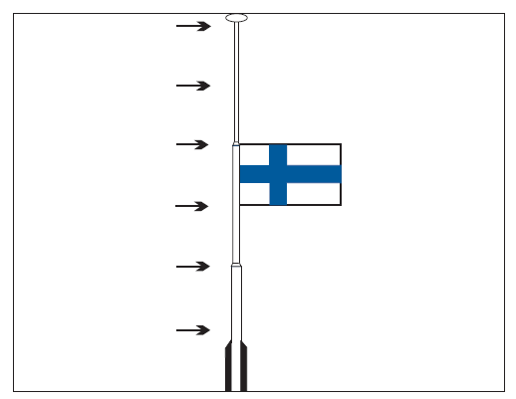
Muut kiinteistön liputukset:
Kiinteistönhoitosopimuksissa voidaan sopia myös muista kiinteistön liputuksista ( esim. asukkaiden merkkipäivät sekä kuolemat ja hautajaispäivät). Erityisesti kannattaa sopia niiden kustannusten jakautumisesta asukkaan ja taloyhtiön kesken.
Tavallisin kiinteistön muu liputus on suruliputus. Suruliputuksessa lippu asetetaan surun merkiksi puolitankoon talossa, jonka asukkaista joku on kuollut. Mikäli tieto asukkaan kuolemasta tulee niin myöhään, ettei suruliputus kyseisenä päivänä ole enää järkevää, voidaan suruliputus suorittaa seuraavana päivänä.
Yleisen suruliputuksen voi määrätä myös sisäasiainministeriö, joko paikallisesti tai valtakunnallisesti (esim. katastrofin yhteydessä).
Suruliputuksessa lippu nostetaan ensin arvokkaasti ja rauhallisesti salon huippuun ja lasketaan sitten kolmanneksen alas, jolloin lipun alareuna jää lipputangon keskikohdalle.
Suruliputus voidaan suorittaa myös vainajan hautajaispäivänä, jolloin suruliputetaan siunaustilaisuuden päättymiseen saakka (kuitenkin korkeintaan klo. 16.00 asti).
Hautajaispäivänä lippu on suruasennossa ruumiinsiunauksen päättymiseen, minkä jälkeen se nostetaan ylös loppupäiväksi osoittamaan kunniaa ja viimeistä tervehdystä vainajalle.
Suruliputuksessa kenttäsalon lippu nostetaan
ensin salon huippuun ja lasketaan sieltä
1/3 osa tangon mittaa alas. Lipun alareuna
tulee tällöin salon puoliväliin

Slide 8
Muut kiinteistön liputukset:
Mikäli suruliputus sattuu viralliseksi tai vakiintuneeksi liputuspäiväksi, surutalo liputtaa tällöin puolitangossa olevalla lipulla.
Suruliputukset kohdistuvat tavallisimmin asukkaiden omiin elämäntilanteisiin, eivätkä näin ollen ole tavallisesti koko taloyhtiön kustannettavia kuluja.
Erityisesti suruliputuksen, kuten muidenkin yksittäisten liputusten kustannusten jaosta tulee sopia etukäteen yhtiökokouksessa ja tästä tulee myös tiedottaa riittävän hyvin asukkaille.
Kiinteistönhoitajan tulee muistaa, ettei ole kohteliasta esimerkiksi suruliputuksen yhteydessä keskustella kustannuksista.

Slide 9
Liputusajat:
Virallisina liputuspäivinä valtion virastot ja laitokset ovat velvoitetut liputtamaan.
Liputus aloitetaan aamulla kello 8 ja lopetetaan auringon laskiessa, kesällä kuitenkin viimeistään kello 21.
Poikkeuksen muodostavat juhannus, Suomen lipun päivä.
Liputus alkaa juhannusaattona kello 18 ja päättyy juhannuspäivänä kello 21
Itsenäisyyspäivä. Liputus alkaa kello 8 ja päättyy kello 20
Vaalipäivät, jolloin äänestys päättyy auringonlaskun jälkeen. Liputus päättyy kello 20.

Slide 10
Asiakaspalvelu liputuksessa:
Kiinteistönhoitajan tulee käsitellä kiinteistön lippuja ja suorittaa kaikki liputukset arvokkaasti.
Vaikka liputus usein onkin kiinteistönhoitajalle rutiininomaista työtä, asukkaalle tilanne voi olla ainutkertainen ( esim. asukkaan tilaamat liputukset).
Etenkin suruliputus on syytä tehdä aina syvällä kunnioituksella.
Monesti liputuksen tilannut asukas seuraa tarkasti liputusta, ja sen huolimaton ja huonosti toteutettu hoitaminen loukkaa asiakasta.
Liputusten asiallinen hoitaminen kielii omalta osaltaan kiinteistönhoitajan ammattitaidosta ja siitä kuinka hyvin kiinteistöä yleensäkin hoidetaan.

Slide 11
Lipun huolto ja hävittäminen:
Suomen lipun voi pestä ja silittää, pesuohjeet on yleensä painettu lippuun, mutta se pitää aina kuivata sisätiloissa, sitä ei saa ripustaa ulos pyykkinarulle kuivumaan.
Rikkoutuneen lipun voi korjata, jos korjausjälki ei jää näkyviin liputettaessa.
Suomen lippu on tarvittaessa hävitettävä joko polttamalla tai leikkelemällä lippu tunnistamattomaksi, mikäli se on niin kulunut, haalistunut tai likaantunut, ettei sitä voi palauttaa ennalleen.

Slide 12
Kiinteistön avainturvallisuus:
Kiinteistön avainten oikeaoppinen käyttö ja säilytys kuuluvat tavallisesti kiinteistönhoitajan vastuulle. Kiinteistönhoitajan on huolehdittava siitä, että kiinteistön tiloissa ja etenkin asukkaiden huoneistoissa kulkevat vain ne henkilöt, jotka ovat siihen oikeutettuja.
Asukkaiden on voitava luottaa siihen, että heidän tiloihinsa ei heidän tietämättään päästetä ketään, jolla ei ole sinne lupaa päästä. Tämän vuoksi kiinteistönhoitajan on tiedettävä, ketä huoneistoon saa päästää ja ketä ei ja milloin huoneistoon voidaan mennä yleisavainta käyttäen.
Myös avainten, erityisesti yleisavaimeen, tulee kiinnittää erityistä huomiota. Mikäli yleisavain katoaa, se voi aiheuttaa taloyhtiölle tai huoltoliikkeelle merkittävää taloudellista vahinkoa. Kiinteistön tai huoltoyhtiön vakuutukset korvaavat avainten katoamisia ja uusien avaimien sarjoituksia vain tapauskohtaisesti, riippuen kyseisestä vahinkotapahtumasta kokonaisuudessaan.

Slide 13
Kiinteistön avaimet ja niiden käyttö
Huoneistokohtainen avain:
Huoneistokohtaiset avaimet avaavat pääsyn yksittäiseen huoneistoon, lisäksi tavallisesti myös ulko-oveen ja taloyhtiön yleisiin tiloihin, kuten varastoon, pyörävajaan ja vastaaviin tiloihin. Monesti huoneistokohtainen avain sopii myös taloyhtiön mahdollisen yhteisen saunaosaston oveen, ellei sitten näihin tiloihin ole sarjoitettu erillistä avainta.
Huoneistokohtaisia avaimia on tavallisesti useampia, esimerkiksi kolme kappaletta. Huoneiston haltija voi teetättää lisäavaimia omalla kustannuksellaan. Lisäavainten teettämiseen on kuitenkin haettava lupa isännöitsijältä tai taloyhtiöltä.
Huoneiston haltija vastaa huoneistokohtaisista avaimista ja myös mahdollisista vahingoista niiden kadotessa. Tällöin hänen tulee ottaa välittömästi yhteyttä isännöitsijään vahinkojen minimoimiseksi ja lukkojen uudelleen sarjoittamiseksi.
Mahdollista vahinkovakuutuskorvausta voidaan hakea sekä kiinteistön että asukkaiden omasta vakuutuksesta. Kiinteistön vastuuvakuutuksesta voidaan korvata lähinnä taloyhtiössä muiden esimerkiksi varastotilojen, lukkojen sarjoituksen kuluja.

Slide 14
Kiinteistön avaimet ja niiden käyttö
Reittiavain:
Kiinteistön reittiavaimella saadaan avattua kiinteistön ulko-ovi, ja sen lisäksi se käy tavallisesti kiinteistön yleisiin tiloihin (esim. lämmönjakohuone, saunatilat, kylmähuoneet, IV-konehuoneet, varastotilat, väestönsuoja).
Reittiavain on tarkoitettu pääasiassa kiinteistönhoitajien tai porrassiivoojien käyttöön, eikä sillä tavallisesti pääse sisään huoneistoihin. Reittiavainta voidaan säilyttää esimerkiksi talon seinässä olevassa putkilukossa, josta se on kätevästi saatavilla. Kiinteistönhoitaja voi myös kuljettaa reittiavainta avainnipussaan, toisin kuin yleisavainta.
Reittiavaimen käyttö kiinteistössä on suotavaa, koska se vähentää tarvetta yleisavaimen käyttöön ja mukana kuljettamiseen. Samalla pienenee vaara yleisavaimen kadottamiseen tai hukkaamiseen.

Slide 15
Kiinteistön avaimet ja niiden käyttö
Yleisavain:
Yleisavaimella pääsee kiinteistön kaikkiin tiloihin, niin yleisiin tiloihin kuin huoneistoihinkin. Yleisavain on tämän vuoksi kiinteistön tärkein avain, josta on pidettävä erityistä huolta.
Jos yleisavain katoaa, kaikki kiinteistön lukot voidaan joutua sarjoittamaan uudelleen. Tämä maksaa erittäin paljon, eikä kiinteistön vakuutus välttämättä korvaa kustannuksia.
Yleisavainta säilytetään yleensä isännöitsijän toimistossa lukitussa kaapissa (kassakaappi). Tavallisesti avaimet numeroidaan avainkaappiin ja numerointiin perustuvaa kiinteistön nimi- ja osoiteluetteloa säilytetään erillisessä lukitussa paikassa, esimerkiksi kassakaapissa.
Yleisavaimessa ei saa erikseen lukea sen taloyhtiön nimeä ja osoitetta, jonka oviin se käy- tällöinhän avain ohjaisi mahdollisen löytäjänsä suoraan kiinteistöön ja mahdolliseen vahingontekoon.
Mikäli yleisavain luovutetaan ulkopuoliselle henkilölle, isännöitsijän tai kiinteistönhoitajan tulee aina pyytää avaimen luovutuksen yhteydessä sen saajalta kirjallinen kuittaus. Yleisavain tulee myös kuitata palautetuksi

Slide 16
Kiinteistön avaimet ja niiden käyttö
Yleisavain:
Kiinteistön isännöitsijän tai kiinteistönhoitajan tulee aina , missä kiinteistön yleisavaimet ovat ja kenelle ne on luovutettu.
Yleisavainta ei voi luovuttaa kenelle tahansa, vaan avaimella on oltava pätevä tarve (esim. kiinteistön peruskorjaus, jolloin korjaajan täytyy liikkua myös huoneistossa).
Kiinteistönhoitaja voi kuitata yleisavaimen itselleen esimerkiksi huoneistokohtaisten vesimittarien lukemista varten.
Yksittäisiin huoneistoihin menoon tarvitaan yleisavaimen lisäksi huoneiston haltijan/asukkaan lupa. Huoneistoon menosta onkin ilmoitettava etukäteen esimerkiksi tiedotteella, josta käy selville mahdollisimman tarkka aika huoneistoon menolle. Näin asiakas voi halutessaan olla huoneistokäynnillä läsnä.
Poikkeustilanteessa huoneistoon voidaan mennä yleisavaimella ilmoittamattakin. Tälläisiä ovat esimerkiksi hätätilanteet sekä putkivuodot ja vesivahingot. Myös epäily sairaskohtauksesta tai poliisin avustaminen oikeuttaa yleisavaimen käyttöön huoneistoon mennessä.
Mikäli huoneistossa on käyty yleisavaimella, tulee käynnistä jättää huoneistoon asianmukainen ilmoitus. Ilmoituksessa tulee käydä ilmi käynnin ajankohta sekä syy yleisavaimen käyttöön ja kuka avainta on käyttänyt.

Slide 17
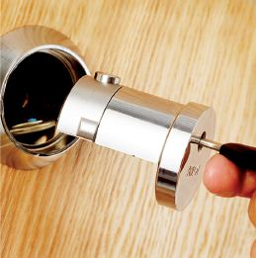
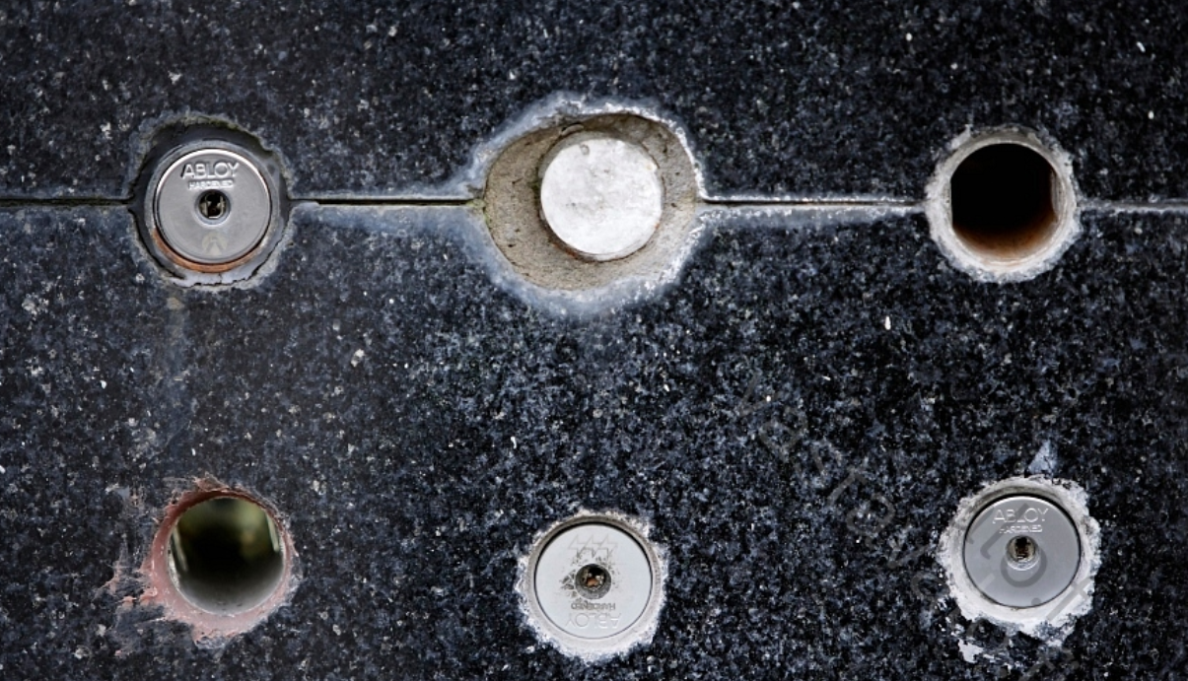
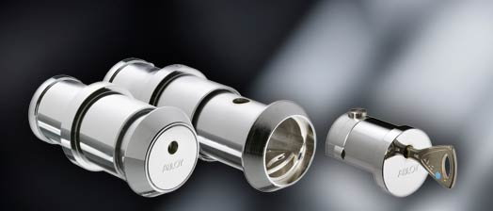
Avainsäilö:
Avainsäilö asennetaan kiinteistön kivijalkaan, tai seinään poraamalla, ja niitä voi olla useita asennettuna rinnakkain.
Säiliössä voivat säilyttää avaimia myös muut kiinteistöllä työskentelevät tahot kuin kiinteistönhoitaja, esimerkiksi lämmön- tai sähköntoimittaja tai kaapeliyritys.
Avainsäilön käyttö vähentää kiinteistönhoitajan tarvetta kuljettaa suurta määrää avaimia aina mukanaan.
Säiliön avaimesta pitää kuitenkin muistaa pitää erityisen hyvää huolta, varsinkin jos se on sarjoitettu sopimaan useiden kiinteistöjen avainsäiliöihin.

Slide 18
Biometriset tunnistuspäätteet
Kuvassa on varmatoiminen
tunnistuspääte,
jotka perustuvat sormenjälkitunnistukseen.
Biometrisella tunnistuksella
nostetaan turvallisuustasoa
huomattavasti,
varsinkin kun biometria yhdistetään kulunvalvontaan.
Tällöin tarvitaan kaksi kulkuun
oikeuttavaa tunnistetietoa; biometrinen
sormenjälki ja henkilökohtainen etätunniste.
Sormenjälkitunnistus ei vie aikaa kuin sekunnin, ja etuna on myös se, ettei henkilön tarvitse muistaa PIN-koodeja tai salasanoja.

Slide 19
Kulunvalvonnassa käytetään hyväksi etälukutekniikkaa (RFID) eli lukijalaite tunnistaa kulkijan henkilökohtaisten tunnisteiden avulla.
Tunnisteina käytetään esimerkiksi ns. avaimenperätunnisteita, ID-kortteja tai rannekkeita. Valikoimasta löytyvät myös PIN-koodein varustetut ovilukijat, matkapuhelimella ohjattavat päätteet sekä korkean turvallisuustason vaatiessa jopa sormenjälkilukijat tai lukijalaite silmästä.
Kulkuoikeudet voidaan rajata hallintaohjelmien avulla esimerkiksi henkilöiden, yritysten, kiinteistöjen ja kulkuaikojen sekä kiinteistön sisällä jopa eri ovien mukaan.

